Slide 1
异构系统数据交换
与统一表现的实现方法
作者： 赵征宇

Slide 2
课题来源
上海市虹口区凉城新村街道综合管理平台的开发，要求平台能够受理及处理街道所有业务流程，因此需要将原有的应用系统整合到统一的操作平台之上。

Slide 3
研究背景和意义
目前上海市部分街道的社区事务发布与受理中心已经在很大程度上实现了市民办事的“一门式”服务，即只需要踏一个门槛便能办理相关行政社区事务，但是社区中心各个条线办事流程都涉及到了不同的条线系统，市民办事必须到对应条线窗口，如：办理劳动手册需要去劳动保障相关窗口，办理医疗记录册更换需要去医疗保险服务窗口等，经常导致某些窗口排队等待队伍颇长，而另外的窗口无人问津，这大大降低了协作办事效率。因此，迫切需要产生一种合理的解决方案，将办事人流平均化分布，使每个接待窗口能够受理及处理所有的办事流程，达到最低投入最高效率的目的。
但目前上海市社区中心的实际情况是各个条线系统的管理是分布的、数据接口和操作接口的开放也是不可行的，导致通过数据库直接交换数据和通过开放接口进行数据交换的方法显的不可能实现。这就给本项目带来了难题，项目的最终完成将给目前的尴尬局面带来可行有效的解决方案。
Notes:
这部分内容文字过多！建议尽可能简化一些。如果可能用图表来说明问题。重点要突出强调你的独创性以及潜在可能的广泛应用性和巨大的市场推广价值！当然，和政府背景相挂钩也是一种比较讨巧的切入点。只是尽可能要充分利用PPT的强大图画表现力！

Slide 4
需求分析
数据交换方面
统一展现方面
Notes:
如果可能用图表来说明问题。

Slide 5
数据交换的需求分析
数据交换方面存在的难题是：一般的条线系统都是由市政府统一下发的，涉及到全市几百个街道部门，覆盖范围相当大且难以统一管理，所以其数据库的对外开放是难以做到的，并且没有任何可用的数据或操作接口。通过一般的数据导入导出功能可能可以实现数据的交换，但是这类交换是不实时的，在社区中心中的办事项都是建立在实时信息的基础上的，因此数据的不实时导致的便是操作的不正确。综合这些难题，提出了数据交换软件方面的需求，即：
    数据交换软件必须寻求数据库开放、接口开放以外的交换途径。
    数据交换软件必须保证数据的实时性和正确性。因为，只有在数据正确、有效、实时的基础上，窗口办事人员才能够正确的做出决策判断为市民办事。
    数据交换软件操作完全通过一个对外接口触发。通过定义一个通用的指令请求交换协议，使得软件本身操作的触发方法简单、安全，并能保证系统资源使用的最小化。
    数据交换软件的操作要能够灵活的进行定义和修改。因为项目集成的是所有社区中心原的应用系统，这些系统会定期或不定期的进行更新维护，数据交换软件也应该随须应变，在条线系统发生改版后要能够及时的做出响应，以做到完全匹配的数据交换。
Notes:
这部分内容文字过多！建议尽可能简化一些。如果可能用图表来说明问题。

Slide 6
统一展现的需求分析
统一展现平台的应用是建立在数据交换软件的基础之上的，因为平台本身是没有实时数据的，每次操作都必须通过某一种规范去获得条线中的实时数据。结合其他一些基本应用，可以将需求分为：
  操作界面的风格统一。统一展现平台要做的便是将各个条线中的数据统一的展现在用户眼前，其界面也应该做到风格的统一，让用户始终不会有陌生感。
  操作方法的简便。街道社区中心目前窗口的操作人员都是40岁左右的中年人群，该人群对电脑等近代科学技术成果的适应能力相对较弱，因此，统一展现平台的操作必须充分考虑用户体验方面的问题，尽可能让每个操作都变的雷同，不需要进行另外的培训就能够自行理解学会。
Notes:
这部分内容文字过多！建议尽可能简化一些。如果可能用图表来说明问题。

Slide 7
整体解决方案
由于目前社区中心已拥有比较稳定的布局体系，即，各窗口都有PC机，并通过各条线的专用网络与市数据库进行交互，所以本项目的部署考虑尽量保持原有布局不变，尽可能少的对社区中心结构进行改变，以达到节约资源的目的。所有的窗口依旧使用原本的PC机进行操作，不同的是：所有操作都提交到社区中心的集成服务器，并通过集成服务器分发到各个条线网络中去，这样，原先需要走专线进行数据交互的操作，现在只需要统一提交到服务器，由服务器去连接各个专网进行操作，理论上实现了每个窗口都能操作所有条线系统的功能。
Notes:
这部分内容文字过多！建议尽可能简化一些。如果可能用图表来说明问题。

Slide 8
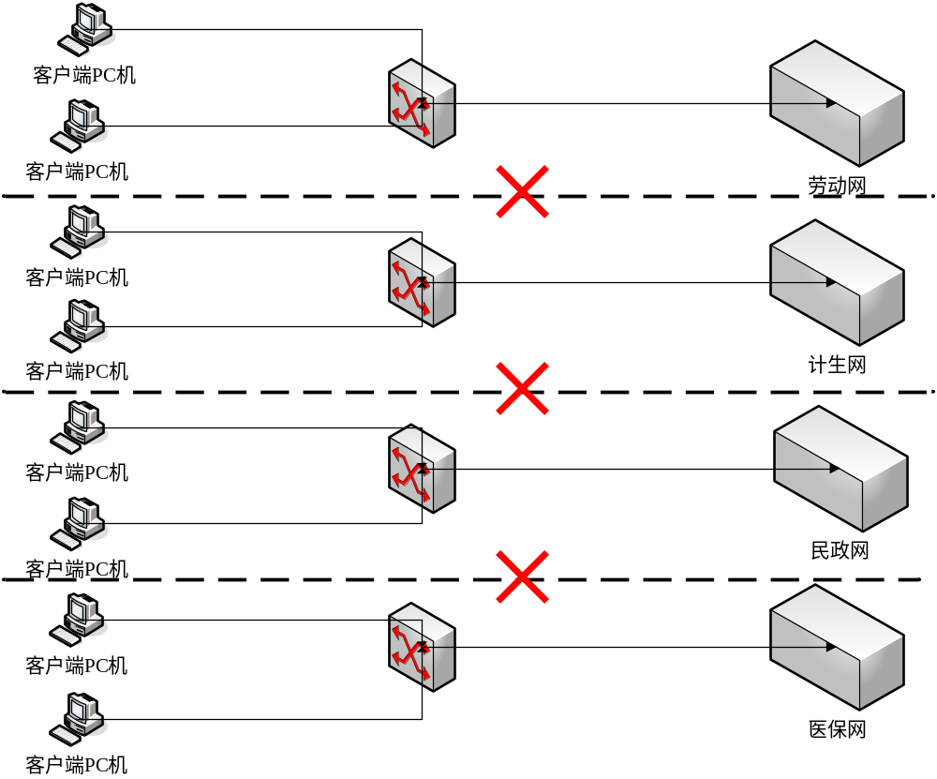
原先的功能布局

Slide 9
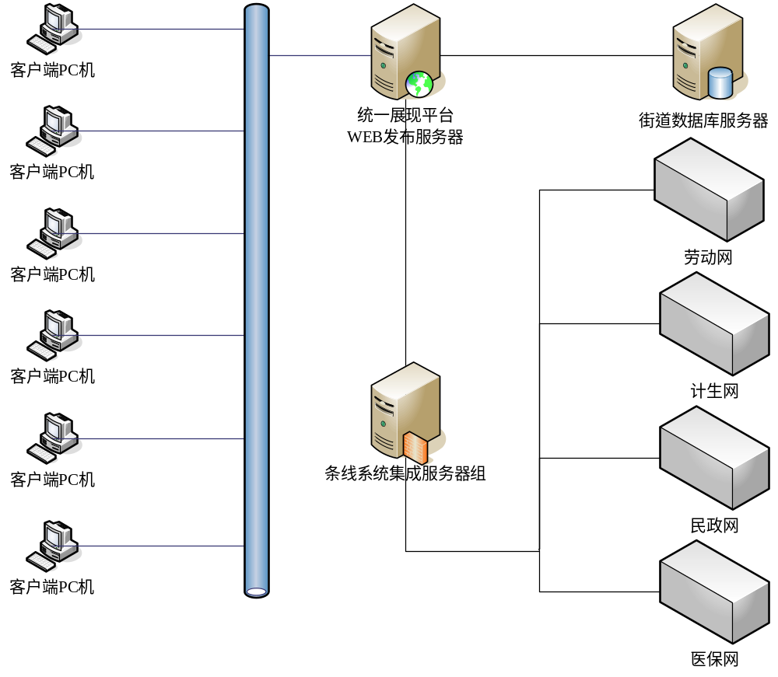
整体解决方案 - 拓扑图

Slide 10
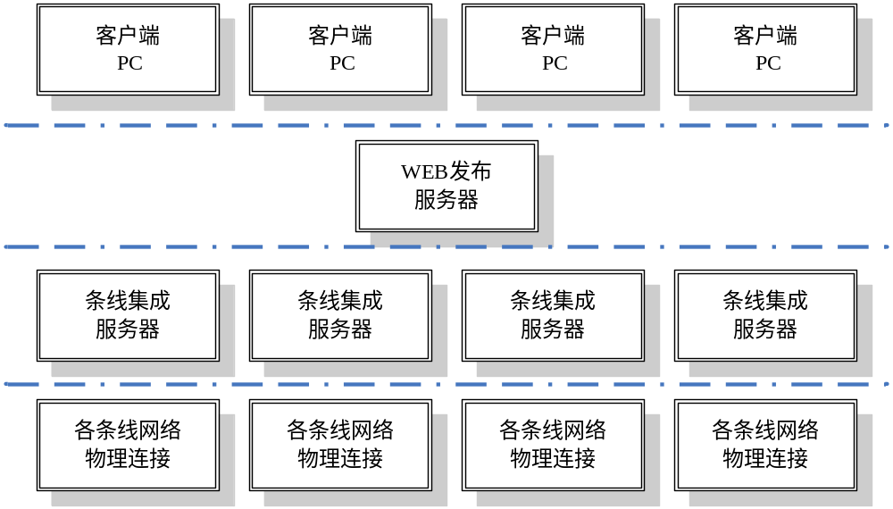
整体解决方案 – 层次图

Slide 11
数据交换的实现
使用WebBrowser结合MSHTML对B/S架构系统进行模拟键盘鼠标操作的方法进行类数据交换。由一命名为“交互精灵”的服务器端程序实现，“交互精灵”的功能包括从B/S架构系统中抽取数据和输入数据。

Slide 12
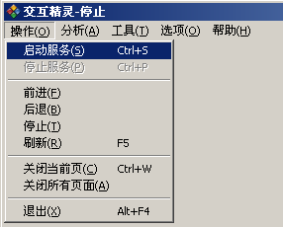
功能介绍 – 操作菜单
启动/停止服务
基本浏览功能

Slide 13
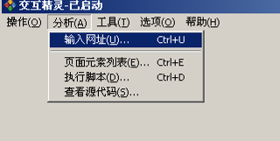
功能介绍 – 分析菜单
浏览特定页面
分析页面
在页面上执行自定义脚本
查看源代码

Slide 14
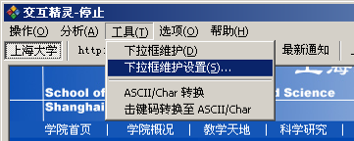
功能介绍 – 工具菜单
因为多个系统中下拉框众多，改功能可以帮助自动维护。
小工具

Slide 15
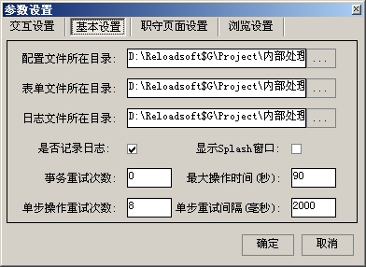
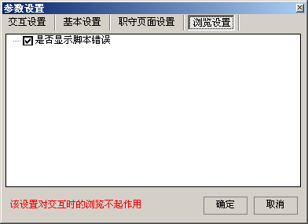
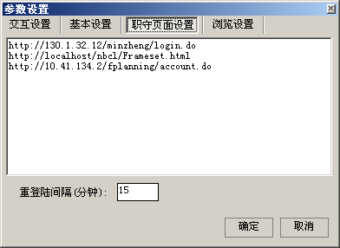
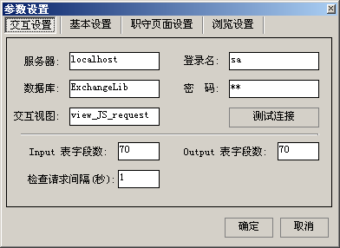
功能介绍 – 选项菜单

Slide 16
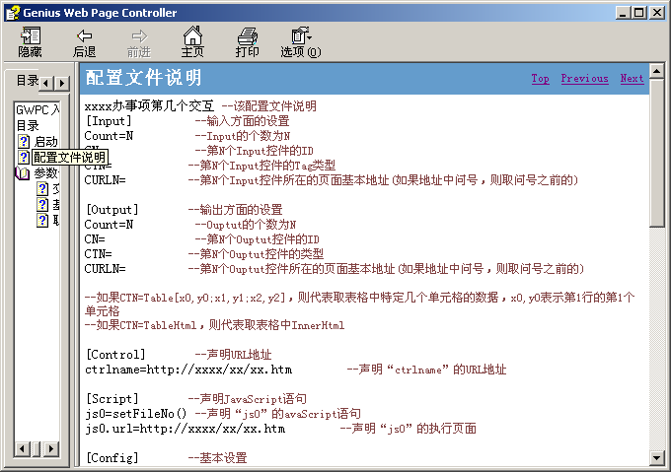
功能介绍 – 帮助菜单

Slide 17
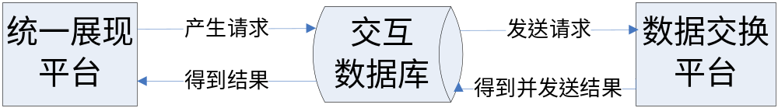
统一表现的实现
统一展现平台与交互精灵的通信是通过其间的交互数据库来进行请求与数据交换的。当平台要与交互精灵交互时，就往交互库中插入一条请求，然后交互精灵通过不断读取请求表的方法得到请求，并根据约定去操作，最后把操作的结果返还到交互数据库里，这样平台就能够得到结果，并根据定义去展现它。

Slide 18
初期的问题
在实际操作中发现了当初设计时预计到的问题：交互时间有时会比较长，导致了平台页面长时间的无响应（白屏），界面效果很不理想。
Notes:
用典型插图说明问题。

Slide 19
利用AJAX
项目中存在一个AJAX.js文件，该脚本文件中存放的是实现AJAX的基本代码。并提供了通用的接口函数： startAct()。
关键代码如下：
…
xmlHttp = CreateXmlHttpObject(checkStatus);
xmlHttp_Post(xmlHttp, requestURL, data);
…
Notes:
这段代码的意义在哪里？可否有创新新？

Slide 20
CreateXmlHttpObject()
其中的CreateXmlHttpObject()方法是用来创建XMLHTTPOBECT实体的，其核心脚本如下：
var objXmlHttp = null;
var strObjName = "Microsoft.XMLHTTP"
objXmlHttp = new ActiveXObject(strObjName);
objXmlHttp.onreadystatechange = functionToCall;
return objXmlHttp;
Notes:
这段代码的意义在哪里？可否有创新新？

Slide 21
CreateXmlHttpObject()
它将返回一个Microsoft. XMLHTTP ActiveX Object对象给 xmlHttp，并将其onreadystatechange事件委托到 checkstatus方法。然后通过xmlhttp_post方法提交请求。一旦服务器端执行完请求后，便会触发xmlhttp的onreadystatechange事件，便会既而执行chectstatus方法，并有其判断接下去的操作。整个过程中，页面都是无刷新的，数据的交换是由 XMLHTTP实现的，可以给予良好的用户体验。

Slide 22
回到StartAct()
StartAct()方法已经实现了无刷新的提交数据，这些数据具体是：
  交互的唯一ID
  交互所用的INI文件名
  交互需要输入的数据

Slide 23
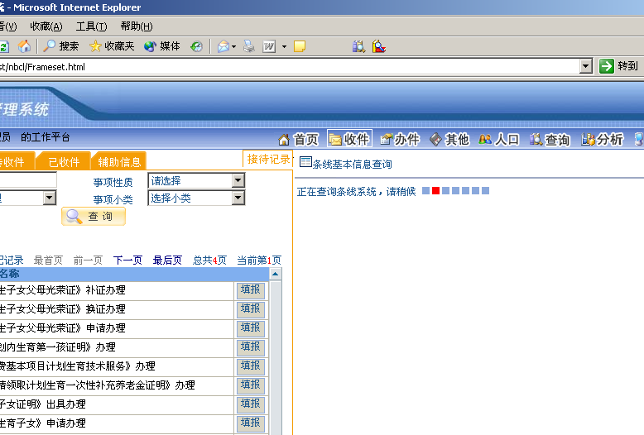
实际效果
只是页面的一部分发生了变化，
提示正在操作，而不是整个页
面的发白。

Slide 24

谢谢各位老师的指导！

